Slide 1
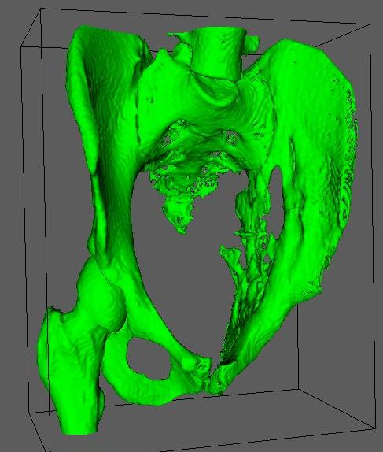
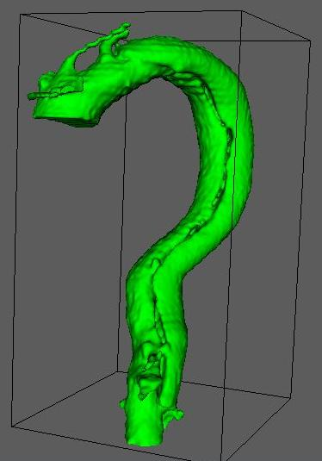
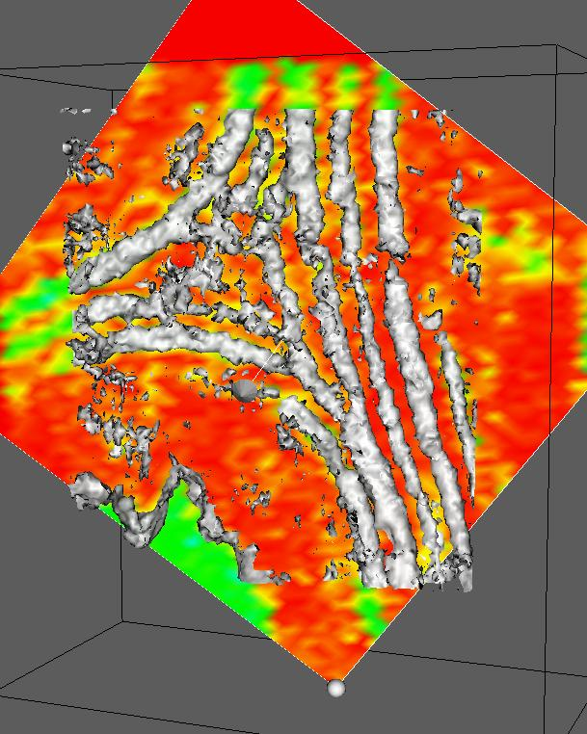
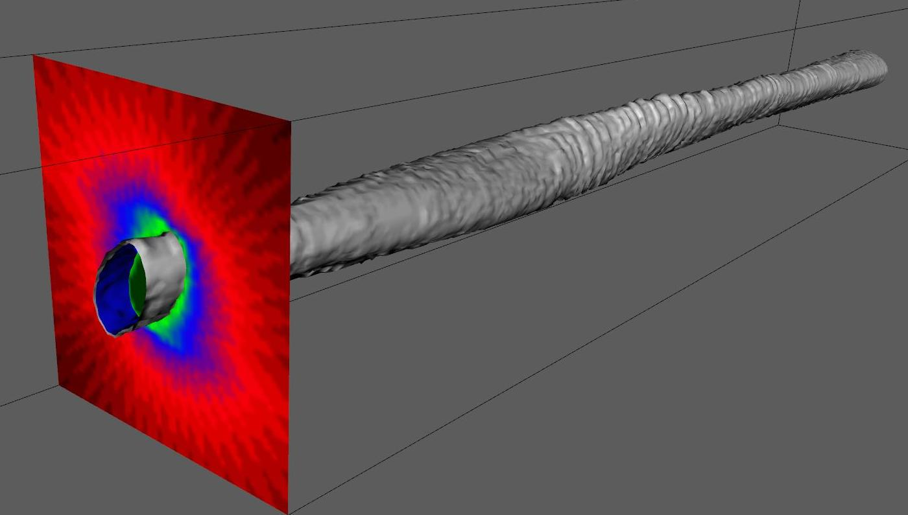
Eduardo E. DAVILA S.
Ingénieur en développement de logiciels de
recherche en imagerie médicale et biologique.
Laboratoire : CREATIS
Ville : Lyon France
10 décember 2009

Slide 2
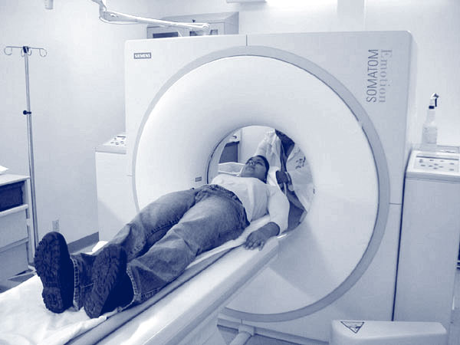
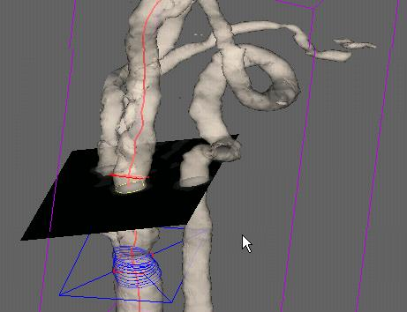
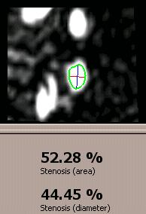
CREATIS–LRMN Centre de recherche en imagerie médicale 180 personnes
2/21
Acquisition d’images
Traitement d’images
Interprétation clinique
CREATIS Eduardo E. Davila S.
Notes:
Clinique sans s

Slide 3
10/21
Chaîne de traitement vs besoin de développement logiciel
Pérennisation
Mutualisation
Factorisation
Efficacité de développement
Dev. logiciel
Chaîne de traitement
Creatools (bbtk)
Acquisition d’images
Traitement d’images
Interprétation clinique
Développement d’applications Développement de librairies
CREATIS Eduardo E. Davila S.

Slide 4
12/21
Executables .EXE
Sources C++
SLN-Visual
Makefile
Libraries .LIB/DLLS
CMakeFile
Documentations html/pdf
CREATIS Eduardo E. Davila S.

Slide 5
12/21
 | Windows | Linux | MacOs
File C++ | File.cxx/File.h | File.cxx/File.h | File.cxx/File.h
Static library | Module.lib | Module.a | Module.a
Dynamic library | Module.dll (Module.lib) | Module.so | Module.dylib
Executable file | App.exe | App | App.app / App
Compiler | Visual C++ | gcc | gcc
Project | sln (vc9) | Makefile CodeBlock | Makefile XCodeBuilder
CREATIS Eduardo E. Davila S.

Slide 6
12/21
file.cxx
file.h
App.EXE
CREATIS Eduardo E. Davila S.

Slide 7
12/21
module.cxx
module.h
1
main.cxx
main.h
2
module.lib
App.EXE
3
file.cxx
file.h
module.lib
module.dll
CREATIS Eduardo E. Davila S.

Slide 8
12/21
Ex. vtk, itk, wx, qt
file.cxx
module.h
file.h
module.lib
App.EXE
+
module.dll
CREATIS Eduardo E. Davila S.

Slide 9
12/21
Model.h
Filter.h
View.h
ReadWrite.h
Model.lib
Filter.lib
View.lib
ReadWrite.lib
App.EXE
+
Model.dll
Filter.dll
View.dll
ReadWrite.dll
CREATIS Eduardo E. Davila S.

Slide 10
12/21
Read / Write
Images
Viewer 2D/3D..
Interaction
Extract parameters
(filter)
CREATIS Eduardo E. Davila S.

Slide 11
12/21
BBTK
Boxes
Read / Write
Images
Boxes
Viewer 2D/3D..
Interaction
Boxes
Extract parameters
(filter)
CREATIS Eduardo E. Davila S.

Slide 12
12/21
BBTK
Boxes
Read / Write
Images
Boxes
Viewer 2D/3D..
Interaction
Your Boxes bbtkPackage
Boxes
Extract parameters
(filter)
CREATIS Eduardo E. Davila S.

Slide 13
12/21
module.h
Creatools
module.lib
module.dll
bbPackage.dll
(Boxes)
App.EXE
+
+
BBTK
module.dll
CREATIS Eduardo E. Davila S.

Slide 14
11/21
Problématique
Avant Aujourd'hui
Application
Ex. Maracas - Creatools Python
Application
with
Ex. script définition
BBTK
Module A
Box A
Box B
Box C
Module B
Module A
//
Module C
Module B
Module C
Problèmes:
- Connexion entre les modules difficile
- Maîtrise de l’informatique nécessaire
Avantages:
Capitalisation du travail du laboratoire
Génération des interfaces rapide & simple
Documentation automatique
CREATIS Eduardo E. Davila S.

Slide 15
12/21
Installer | Description
ThirdParty_dlls | Dlls (vtk,itk,wx,qt,boost)
ThirdParty_libraries | Lib,h (vtk,itk,wx,qt,boost)
Developers_tools | (Cmake, Doxygen, Graphviz, TortoiseCvs,FileZilla,Puty,etc.)
creaInstaller | crea,BBTK,creaImageIO, creaMaracasVisu, creaContours, creaBruker,creaIRM, creaRecalage
CREATIS Eduardo E. Davila S.

Slide 16
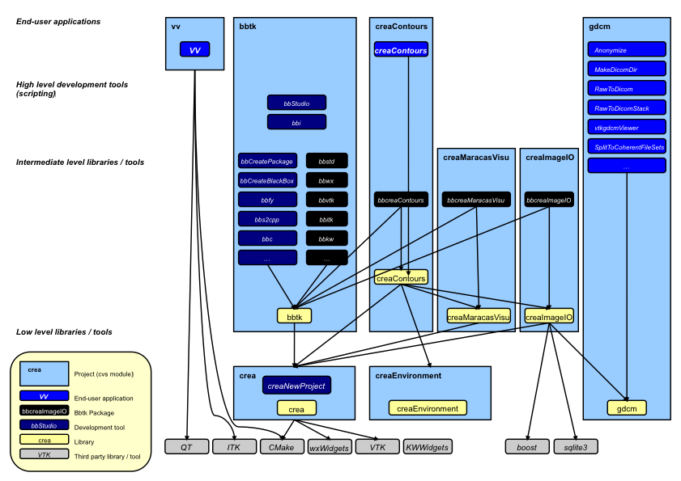
12/21
CREATIS Eduardo E. Davila S.

Slide 17
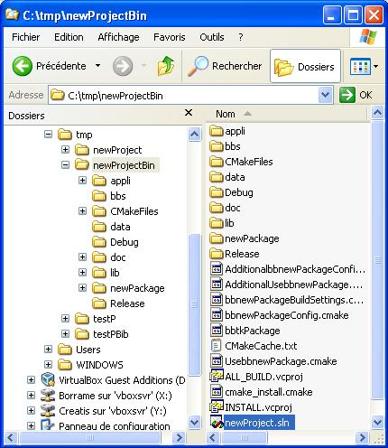
12/21
CREATIS Eduardo E. Davila S.

Slide 18
12/21
Executables .EXE
Sources C++
SLN-Visual
Makefile
Libraries .LIB/DLLS
CMakeFile
Documentations html/pdf
CREATIS Eduardo E. Davila S.

Slide 19
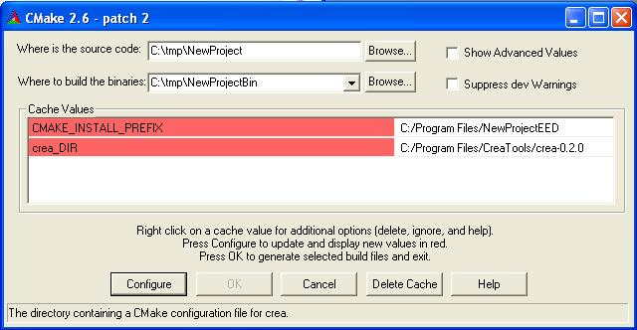
12/21
-newProjectBIN
-sln/Makefile
-debug/release
-doc
-appli
-src
-bbNewPackage
-doc
-src
-box1
-box2
-newProject
-doc
-appli
-src
-bbNewPackage
-doc
-src
-box1
-box2
lib.dll
bblib
appli.exe
Code source
Project to be compiled
CMake
Compiler
visual C++ / gcc
CREATIS Eduardo E. Davila S.

